Slide 1

Nouveaux programmes
Classes de 2nde /GEOGRAPHIE

Slide 2
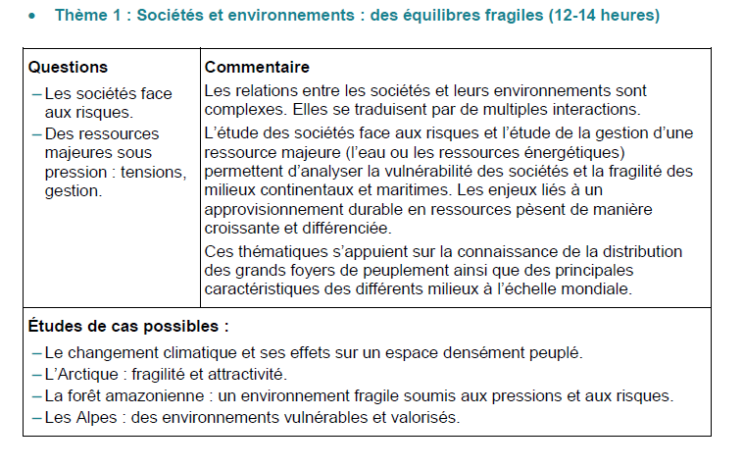
Principaux enjeux | Points de vigilance
→Insister sur le fait que si certains processus de transformations et/ou de fragilisation sont liés à l’action hic et nunc de l’homme, d’autres s’inscrivent désormais dans des trajectoires peu réversibles à l’échelle d’une vie humaine avec des transitions inévitables à envisager dans nos modes de vie →Ouverture de la question pouvant inclure une dimension géopolitique notamment sur la question de l’approvisionnement en/ épuisement des ressources en fonction des exemples et/ou études de cas traités | →Interrogation à avoir sur le concept de vulnérabilité (physique ie touchant le bâti et sociale ie touchant l’incapacité des sociétés à faire face à un aléa par manque d’information, d’éducation à des comportements, de structures de prise en charge de victimes…). Possibilité d’évoquer la notion de résilience aussi →Eviter de ce point de vue le catastrophisme. →Eviter les approches qui chercheraient à être exhaustives sur une question comme celle-ci. Montrer à partir d’objets d’études bien choisis l’idée de fragilité des milieux tout comme l’importance de risques du fait d’aléas multiples et parfois de chaines d’aléas
Titre de la présentation

Slide 3
Principaux enjeux | Points de vigilance
→Question qui amène à imbriquer les échelles d’analyse tant pour décrypter les processus qui se jouent pour saisir la fragilité des milieux que ceux qui interviennent dans les politiques d’aménagement visant à répondre aux défis environnementaux →Envisager la mise en œuvre de politiques d’aménagement à visée de protection/valorisation des milieux à plusieurs échelles : la place de certaines directives européennes, l’importance décisive de l’échelon national notamment dans la définition juridique des dispositifs, le rôle des acteurs locaux (porteurs mais parfois critiques à l’endroit de politiques « venues d’en haut »). →Insister sur la territorialisation des dispositifs… et ses limites au regard d’enjeux environnementaux dépassant les limites des territoires. | →Eviter d’aborder la richesse et la fragilité des milieux français de façon désincarnée, sans la relier au peuplement de la France (par ailleurs travaillé en classe de 3e) →Question centrée ici sur des politiques d’aménagement à visée de protection de l’environnement Eviter d’envisager l’articulation valorisation/ protection comme allant de soi →Nécessité de garder une vigilance critique quant à l’impact global de certaines politiques de protection des milieux →Présenter quelques exemples significatifs de dispositifs de politiques de protection/valorisation des milieux sans chercher l’exhaustivité
Titre de la présentation

Slide 4
Principaux enjeux | Points de vigilance
→Intégration nouvelle de la problématique du vieillissement des populations →Questionnement nouveau qui n’est plus centré autour de démographie/ développement mais développement/ inégalités. La question est une question de théorie économique mais doit en géographie être vue à différentes échelles d’analyse →Articulation à avoir entre les trois termes démographie/ développement/ inégalités. →Question à envisager à partir de situations clés distinctes montrant la diversité des situations de développement mais aussi l’enjeu des choix politiques. → Pour la France : avoir une approche nuancée des dynamiques démographiques et des inégalités sur le territoire français, Focus mis sur les politiques d’aménagement en termes d’actions face aux inégalités socio- économiques : politique de revitalisation rurale, politique de la ville… | →Transformer la question en une question de pure économie sans la spatialiser à différentes échelles →Aborder la question des inégalités, sans celle du développement →Avoir une approche trop systématique des situations des inégalités de développement et construire des typologies trop fines non assimilables par les élèves. →Eviter les approches caricaturales vieillissement au Nord/ croissance démographique forte au Sud… De façon générale attention à une vision d’une coupure du monde entre Nord et Sud assez dépassée →Pour la France : Eviter les oppositions caricaturales, notamment rural/urbain et les représentations fausses en ce domaine Envisager la question à partir de quelques réalisations/ exemples concrets puis de la politique concernée.
Titre de la présentation

Slide 6
Principaux enjeux | Points de vigilance
→Interrogation importante à avoir sur les chaines d’acteurs intervenant dans ces flux migratoires, migrants bien entendu, passeurs, mais aussi rôle des autorités des pays de départ et d’accueil dans ces flux migratoires Importance de montrer ici la diversité des situations des pays d’accueil face au phénomène migratoire en général et en distinguant immigration et mobilité touristique, Politique générale d’immigration d’un pays d’accueil et attitudes différenciées selon les origines des migrants… Sur la France : Question n’étant pas le pendant à l’échelle française de la question sur les mobilités transnationales abordée plus haut. Les mobilités abordées s’inscrivent à différentes échelles de temps et d’espaces qui ne sont pas celles des mobilités transnationales : il s’agit d’appréhender ici les mobilités inscrites dans l’horizon familier des individus, caractéristiques de leurs modes d’habiter un territoire. Elles sont à aborder en lien avec les inégalités socio-économiques mais aussi les complémentarités entre espaces qui caractérisent la France aujourd’hui | →Limiter l’étude aux seuls flux migratoires →Négliger l’interrogation sur la représentation de l’autre et du monde qui est intimement liée au travail sur les migrations.

Slide 7
Principaux enjeux | Points de vigilance
→Afrique australe se caractérisant dans son peuplement par un contraste très marqué Est (avec de faibles densités sauf l’Angola) /Ouest (avec des densités plus fortes), Les dynamiques démographiques en cours sont également très contrastées. →Questionnement sur les défis des usages des milieux à avoir au regard : -de la réalité de l’Afrique australe comme « l’Afrique des mines », -des modifications environnementales liées au changement climatique -de l’enjeu de l’approvisionnement énergétique pour des populations en croissance : plans aujourd’hui pour développer de nouvelles centrales à charbon, mais à quel coût environnemental ? -de l’existence de milieux protégés avec différents parcs « naturels » (approche critique) | →Questionnement à avoir sur la délimitation de l’Afrique australe. Acceptation étroite Namibie, Botswana, Lesotho, Swaziland et Afrique du Sud, acception plus large y intégrant l’Angola, la Zambie, le Zimbabwe, le Mozambique et le Malawi. Intérêt à avoir une approche assez large, moins par l’unité physique, de peuplement ou de développement qui se dégage de l’ensemble que par les interactions existant entre les territoires de la zone. →Eviter de faire une étude géographie régionale « classique ». Etude à articuler autour des trois axes de travail proposés (ce qui ne veut pas dire qu’il s’agisse du plan du cours), de telle manière à réinvestir les notions travaillées durant l’année sur tes trois thèmes précédents.
Titre de la présentation

Slide 8

Travail inspiré de la production de l’académie de Limoges

